Slide 1

NGẮT SYSTEM TICK
System Tick Timer là bộ timer 24 bit độc lập nằm trong lõi cortex.
Đây là một bộ timer đếm xuống, nhiệm vụ của system timer là đếm từ giá trị reload được nạp tại thanh ghi SysTick Reload Value Register (SYST_RVR) về 0. Sau đó vi xử lý thực hiện nạp lại giá trị reload và tiếp tục đếm xuống. Thời gian mỗi lần đếm từ giá trị nạp về 0 là 1ms.
System Tick Timer thường được được dùng để tạo hàm delay với độ chính xác cao, thay thế cho các hàm delay với độ chính xác tương đối dùng vòng lặp for hay while.
Hàm HAL_Delay( ): Đây là hàm thực thi delay tính bằng mili giây, sử dụng system timer.

Slide 2
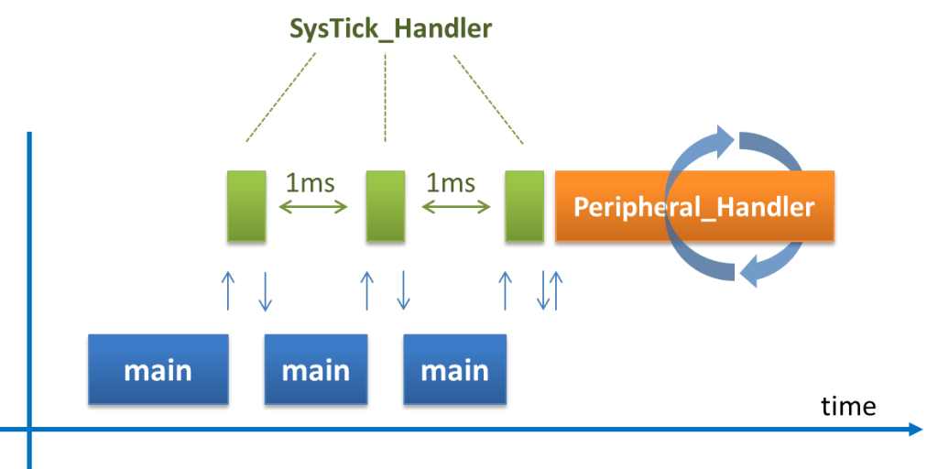
NGẮT SYSTEM TICK
Mỗi 1 ms, Systick lại xảy ra ngắt 1 lần và nó sẽ tăng 1 biến đếm thời gian.
__weak void HAL_IncTick(void)
{
uwTick += 1;
}

Slide 3
Tại sao dùng delay trong ngắt lại bị treo?
Nguyên mẫu hàm HAL_Delay
__weak void HAL_Delay(uint32_t Delay)
{
uint32_t tickstart = HAL_GetTick();
uint32_t wait = Delay; /* Add a freq to guarantee minimum wait */
if (wait < HAL_MAX_DELAY)
{
wait += (uint32_t)(uwTickFreq);
}
while ((HAL_GetTick() - tickstart) < wait) {}
}
Khi đang thực hiện chương trình ngắt, nếu chúng ta gọi hàm HAL_Delay (nếu ngắt có cùng mức ưu tiên với systick) thì chương trình sẽ đợi trong vòng lặp while ((HAL_GetTick() - tickstart) < wait) {}. Tuy nhiên do có cùng mức ưu tiên nên chương trình không thể thoát ra để vào thực hiện chương trình ngắt của systick, biến đếm thời gian không được tăng lên khiến hàm while không thể thoát dẫn đến treo chương trình.
Cách giải quyết là config mức ưu tiên của ngắt < của systick.

